Slide 1
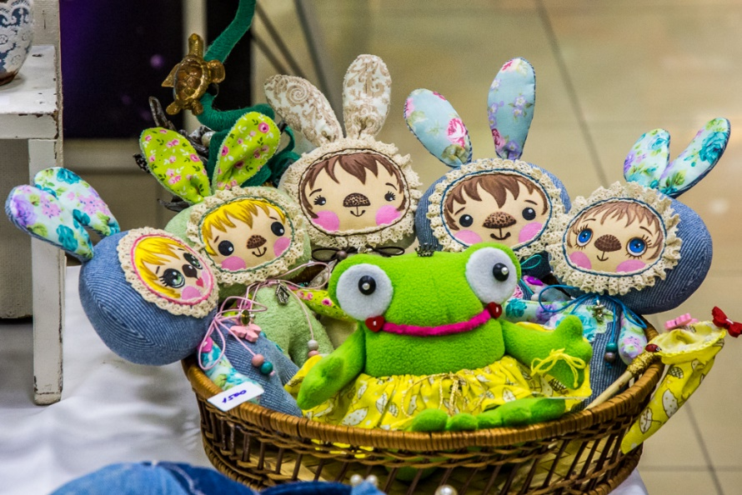
Муниципальное автономное общеобразовательное учреждение
«Образовательный комплекс «Лицей №3» имени С.П.Угаровой»
Старооскольского городского округа
Отделение дополнительного образования «Центр детского творчества «Креатив»
Дополнительная общеразвивающая программа «Креативное рукоделие»
Старый Оскол
2020

Slide 2
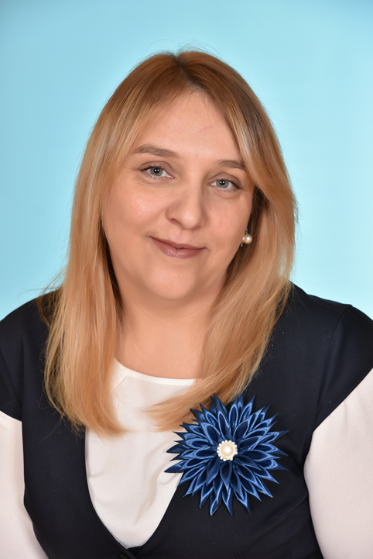
Автор
Козлова Наталия Ивановна,
педагог дополнительного образования

Slide 3
«Истоки способностей и дарований детей находятся на кончиках пальцев. От пальцев, образно говоря, идут тончайшие ручейки, которые питают источники творческой мысли. Другими словами, чем больше мастерства в детской руке, тем умнее ребенок»
В.А. Сухомлинский
Дополнительная общеразвивающая программа «Креативное рукоделие» художественной направленности, так как деятельность обучающихся направлена на решение и воплощение в материале разнообразных задач, связанных с изготовлением вначале простейших, затем более сложных изделий и их художественным оформлением

Slide 4
Новизна:
в программе используются нестандартные формы проведения занятий и методы работы с учащимися;
программа дополнена элементами свободного творчества;
используются ИКТ-технологии, проектная технология.
Отличительными способностями программы является интеграция содержания двух модулей:
инвариантного (базовые знания для всех обучающихся);
вариативного (для учащихся, проявляющих повышенный интерес к художественному творчеству в результате проектной деятельности).
Педагогическая целесообразность заключается в том, что:
базовые знания, которые учащиеся получают в общеобразовательной школе на уроках технологии, углубляются и расширяются на занятиях в объединении,
способствует осмыслению и восприятию окружающей действительности через творчество, обогащает внутренний мир ребёнка, позволяет с пользой провести свободное время.

Slide 5
Адресат программы и режим занятий:
Программа составлена для учащихся 12-14 лет
Рассчитана на любой социальный статус учащихся, имеющих различные интеллектуальные, художественные, творческие способности.
Срок реализации программы 1 год.
Количество детей в группе – 15 человек.
Группа занимается 3 раза в неделю по 2 часа (216 часов). Продолжительность 1 академического часа 45 минут, с перерывом 10 минут.

Slide 6
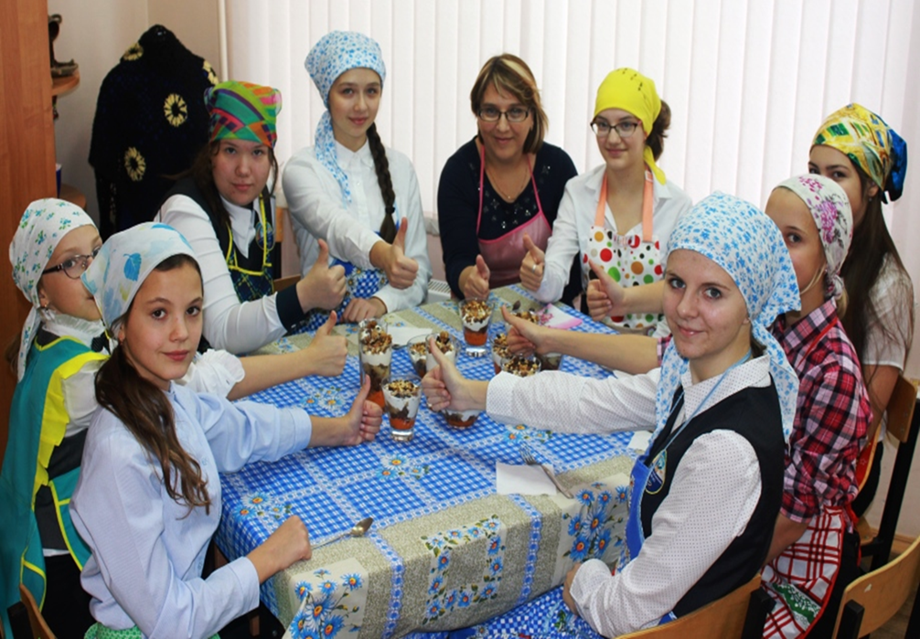
Цель программы: освоение техники декоративно-прикладного творчества, развитие творческих способностей учащихся, художественного и дизайнерского вкуса.

Slide 7
Задачи:
Обучающие:
формирование специальных навыков по изучаемым видам рукоделия;
приобретение практических знаний, умений и навыков, необходимых для творческой деятельности в декоративно-прикладном творчестве
Развивающие:
развитие смекалки, изобретательности, мелкой моторики рук, технического и логического мышления, глазомера;
привитие устойчивого интереса к декоративно-прикладному творчеству;
развитие способности самостоятельного выполнения различных поделок
Воспитательные:
воспитание интереса к разнообразным видам искусства, любви к природе, родному краю, истокам русской народной культуры;
формирование высокой коммуникативной культуры, уважительного отношения к результатам труда;
формирование духовно-нравственных ценностей личности

Slide 8
Ожидаемые результаты
Учащиеся должны знать:
классификацию вышивки, её историю, многообразие;
инструменты, приспособления, материалы для вышивки;
характерные черты какого-либо вышивального промысла (глухая вышивка);
правила безопасности труда;
понятия: эскиз, рисунок, мотив, орнамент, ритм, раппорт, композиция, основные цвета, сочетаемость цвета и т.д.;
способы перевода рисунка на ткань;
способы закрепления нити;
последовательность и особенности выполнения простейших, счётных и контурных швов;
основные законы построения композиции;
технологический процесс изготовления вышивки бисером, атласными лентами;
технологический процесс изготовления вышитого изделия;
способы ВТО вышитого изделия;
особенности окончательной отделки;
последовательность выполнения творческого проекта.

Slide 9
Ожидаемые результаты
Учащиеся должны уметь:
правильно организовывать рабочее место;
составлять цветовое решение по композиции;
переводить рисунок на ткань;
запяливать ткань в круглые пяльцы;
закреплять рабочую нить разными способами;
технически правильно выполнять вышивку ручным способом;
подбирать отделочные материалы для вышитого изделия;
осуществлять ВТО вышитого изделия;
выполнять окончательную обработку вышитого изделия.
выполнять творческую работу по образцу, внося свои изменения.
выполнять творческий проект по выбранной теме.

Slide 10
Мониторинг результатов
обучения учащихся по дополнительной образовательной программе
Результаты | Критерий | Показатель | Форма отслеживания результатов
Предметные результаты | Уровень владения терминологией в области декоративно- прикладного творчества | Знания терминологии тестирование | Тестирование
 |  | Степень понимания и осознанности применения в своей речи терминов и понятий | Наблюдение

Slide 11
Мониторинг результатов обучения учащихся по дополнительной образовательной программе
Метапредметные результаты | Уровень сформированности навыков в области декоративно-прикладного творчества | Степень владения на практике техниками и приемами | Наблюдение
 |  | Степень целесообразности применения приемов и техник в работе с различными материалами | Наблюдение
 |  | Количество поделок, выполненных по собственному замыслу и для выставок | «Творческие достижения»

Slide 12
Мониторинг результатов обучения учащихся по дополнительной образовательной программе
Личностные результаты | Уровень развития фантазии и образного мышления, воображения | Степень развития фантазии, мышления, воображения | Наблюдение
 | Уровень устойчивости интереса к знаниям | Количество посещенных занятий | Журнал
 | Уровень сформированности личностных качеств | Активность участия в выставках и конкурсах | Портфолио
 | Уровень сформированности навыков коллективного взаимодействия | Степень взаимодействия, сотрудничества с обучающимися | Наблюдение

Slide 13
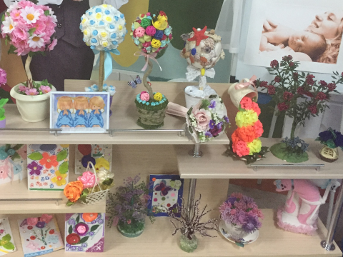
По окончании обучения проводится итоговая аттестация
Результатом итоговой аттестации может быть презентация проекта, участие в выставке

Slide 14
Вариативный модуль включает в себя знакомство с методом проекта, изучение классификации проектов по доминирующей деятельности, а также основные практические этапы работы над проектом.
Содержание программы
Вариативный модуль
Раздел 10. Творческая работа
Тема 10.1. Знакомство с творческим проектом. Понятие творческий проект.
Теория: Знакомство с творческими проектами в различных техниках рукоделия.
Практика: Беседа о проектной деятельности. Просмотри презентаций и творческих проектов.
Тема 10.2. Этапы выполнения творческого проекта.
Теория: Знакомство с основными этапами проектной деятельности,
Практика: Разработка плана выполнения проекта.
Тема 10.3. Оформление пояснительной записки к творческому проекту.
Теория: Беседа по оформлению пояснительной записки.
Практика: Оформление титульного листа, введения.

Slide 15
Содержание программы
Вариативный модуль
Тема 10.4. Выбор темы проекта и его обоснование.
Теория: Поиск рукодельных изделий в сети интернет, журналах, дополнительной литературе. Изучение их технологии, из каких материалов изготовлены, какую форму имеют, возможные варианты изменения изделий, подходящие под ваши критерии.
Практика: Проанализировать идеи и выбрать ту, которая больше подходит.
Тема 10.5. Цель, задачи и актуальность проекта
Теория: Научиться выявлять основные цели и задачи выполнения проекта. Например, разработка и изготовление изделия, или модернизация, ремонт чего-либо в соответствии с определенными условиями, требованиями.
Практика: Постановка целей и задач работы над творческим проектом.
Тема 10.6. Обоснование возникшей проблемы и потребности.
Теория: Рассмотрение и решение проблемы работы над проектом. Изучение исторической справки по проектному изделию.
Практика: Постановка проблемы к творческому проекту на выбранную тему. Написание исторической справки.

Slide 16
Содержание программы
Вариативный модуль
Тема 10.7. Подбор материалов, инструментов и приспособлений для творческой работы.
Теория: Подобрать материалы для изготовления деталей изделия. Определить наличие необходимых для выполнения работ инструментов. Определить рабочие размеры изделия и его деталей. Продумать безопасные способы изготовления изделия. Продумать способы декоративно-художественного оформления изделия.
Практика: Разработка таблиц, схем, звёздочки – обдумывания. Изучение и оформление в пояснительной записке безопасных приёмов работы.
Тема 10.8. Разработка конструкторской документации (схемы, выкройки, чертежи)
Теория: Рассмотрение и изучение вариантов формы и конструкции изделия.
Практика: Разработать конструкцию будущего изделия, способы соединения деталей в изделии.

Slide 17
Содержание программы
Вариативный модуль
Тема 10.9. Последовательность изготовления изделия.
Теория: Изучить технологию изготовления будущего изделия.
Практика: Изготовить изделие по выбранной технологии.
Тема 10.10. Контроль качества. Экономический расчёт
Теория: Выбор наиболее рационального и экономичного расхода материалов.
Практика: Разработать расчет затрат на проектное изделие.
Тема 10.11. Экологическое обоснование проекта.
Теория: Знакомство с выбором экологически чистых материалов, использованных при работе над изделием для творческого проекта.
Практика: Оформление пункта в пояснительной записке по экологическому обоснованию проекта.

Slide 18
Содержание программы
Вариативный модуль
Тема 10.12. Самооценка. Реклама проектного изделия.
Теория: Работа над заключительным этапом проекта. Выводы по работе.
Научиться рекламировать своё готовое изделие.
Практика: Написание мини-эссе по работе над проектом. Разработать рекламу.
Тема 10.13. Свободное творчество. Работа творческой группы 3-5 человек.
Теория: Включает составление собственного изделия на выбранную тему.
Практика: Изготовление изделий. Подготовка к выставкам, конкурсам различных уровней.
Тема 10.14. Подготовка к защите проекта. Выполнение презентации.
Теория: Изучение возможных способов защиты проекта.
Практика: Работа над презентацией к защите проекта.
Тема 10.15. Защита проекта.
Теория: Подведение итогов работы над творческими проектами.
Практика: Выступление учащихся, защита проектов.

Slide 19
Календарный учебный график
по дополнительной общеразвивающей программе «Креативное рукоделие»
на 2020-2021 учебный год
Образовательная деятельность по дополнительной общеразвивающей программе «Креативное рукоделие» осуществляется в течение всего календарного года, который делится на два этапа:
1-ое полугодие – с 01.09.2020 по 31.12.2020 (16 академических часов),
2-ое полугодие – с 09.01.2021 по 31.05.2021 (20 академических часов).
Промежуточная аттестация проводится в соответствии с реализуемой дополнительной общеразвивающей программой в объединении.
Итоговая аттестация проводится в конце учебного года.
Этапы образовательной деятельности | 1 год обучения
Начало учебного года | 1 сентября
Продолжительность учебного года | 36 недель
Сроки набора обучающихся в объединения | с 10 августа по 01 сентября
Итоговая (промежуточная) аттестация обучающихся | с 20 апреля 2021 г. по 31 мая 2021 г.
Окончание учебного года | 31 мая 2021 г.
Каникулы зимние | с 01 января по 08 января 2021г.
Каникулы летние | После окончания периода промежуточной (итоговой) аттестации учащихся

Slide 20
Материально-техническое
обеспечение
Для проведения занятий необходим просторный, светлый кабинет, оснащенный необходимым оборудованием, удобной мебелью, соответствующей возрасту учащихся.
Для учащихся имеются книги, альбомы, журналы с иллюстрациями, крупные таблицы образцов, элементов и приемов росписи в народном творчестве, технические изображения. Стационарное наглядное пособие: плакаты. Коллекционное пособие.
Инструменты и материалы:
ножницы,
распариватель,
иглы и булавки,
швейные нитки,
нитки для вышивки,
пяльцы,
напёрстки,
бисер,
материал для декораций,
атласные ленты и кружева.

Slide 21
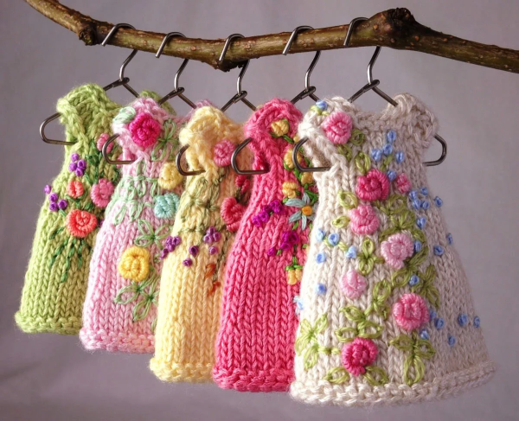
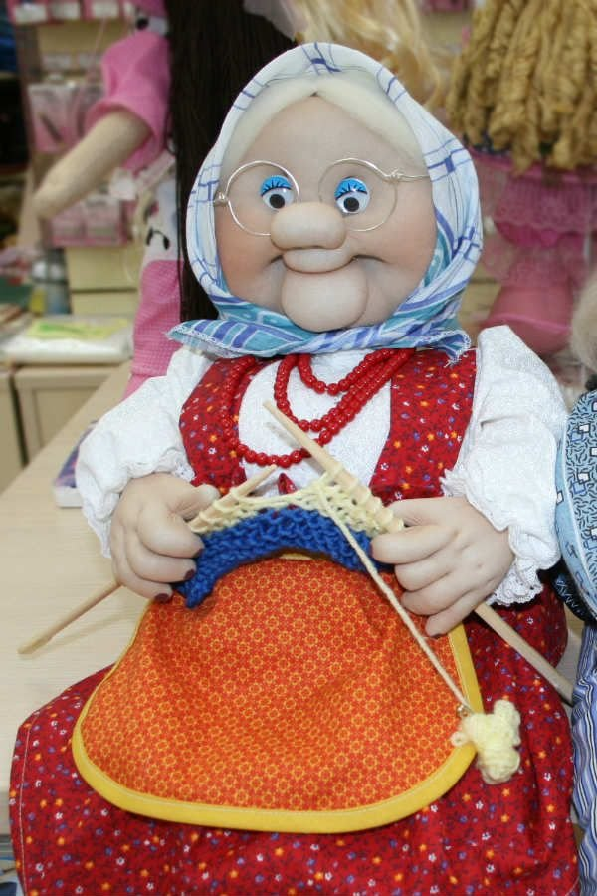
Темы творческих проектов
Тема проекта : «Копилка вязаных идей»
Вязание для детей вторая по популярности тема в рукоделии сразу после вязания для женщин именно поэтому вязание никогда не потеряет своей актуальности. Для детей вяжут и мамы, и бабушки, и тетушки. Маленькие девочки начинают вязать с вязания пинеток для младшего братика или сестрёнки.
Тема проекта : «Бабушка-старушка»
«Кукла – уникальное существо, в котором можно соединяя любовью несоединимое, выразить свою благодарность бесконечному разнообразию мира». Слово кукла пришло к нам от латинского «cuculla» - что означает «капюшон, куколь».
Особым направлением современного прикладного творчества является создание авторской куклы. Авторская кукла чаще всего выполняется в единственном экземпляре, представляет собой плод длительного кропотливого труда. Может иметь портретное сходство с определѐнным человеком (портретная кукла), свой набор одежды и миниатюрных аксессуаров.

Slide 22
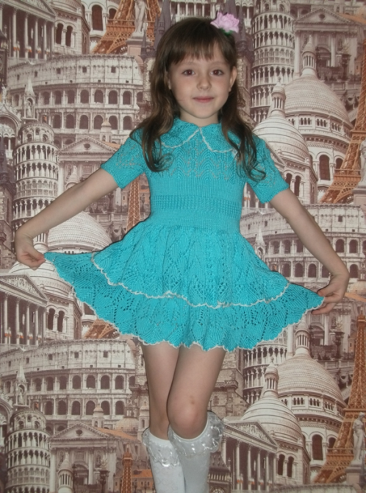
Темы творческих проектов
Тема проекта: « Ах, карнавал!»
Новый год - волшебный праздник. Для каждого ребенка он особенный, но все ждут встречи с Дедом Морозом, получения желанных подарков. Новогодний костюм актуален на сегодняшний день, а особенно в канун нового года. Также его можно использовать как сценический костюм в дальнейшем.
Тема проекта: «Кружевное настроение»
Любовь дизайнеров и вязальщиц к вязаным вещам не случайна, поскольку они вобрали в себя все, что нужно нам в холодное время года — уют, комфорт и тепло. Мы привыкли, что одежда изготовляется из ткани. А что, если изделие будет сделано из другого материала, например из пряжи. Ажурные, изящные платья, связанные из натуральных хлопчатобумажных и шелковых нитей, подчеркивают красоту женской фигуры и создают комфортные ощущения.

Slide 23
Список литературы
Для педагогов:
Издание для досуга Серия «Школа вышивки» Художественная гладь. Издательство «НИОЛА – ПРЕСС»
Суслова М.И. Эксклюзивная вышивка: Техника. Приемы. Изделия: Энциклопедия. – М.: АСТ-ПРЕСС КНИГА .- 136с.: ил. – (Золотая библиотека увлечений).
Все виды вышивки Иллюстрированная энциклопедия [Перевод с английского Т.И. Беляковой]; ООО «Издательство Астрель», 2010
Чотти Д. вышивка шелковыми лентами: Техники. Приёмы. Изделия: Энциклопедия / Пер. с ит. – М.: АСТ-ПРЕСС КНИГА. – 160с.: ил. – (Золотая библиотека увлечений)
Марилиза Эдони .Кружево фриволите. Искусство плетения челноком, [перевод с итальянского С.В.Зоновой], Издательство «АРТ –РОДНИК», 2010
Вышивка лентами. – Минск: Харвест, 2010. – 160с.: ил.
Для учащихся:
Максимова М., Кузьмина М. «Вышивка» («Эксмо»1996).
Рогова О. Л. «Юным рукодельницам».- СПб. 1990.
Сапожников А. А. Журналы – «Современная вышивка крестом». – М.2006.
«Узоры вышивки крестом» (Минск «Современный литератор» 1999).

